Slide 1

马兰井田煤层气富集与产能的主控因素研究
导 师： 王传格
答辩人： 王 晋
日 期： 2017.06.07

Slide 2
汇报提纲
区域概况
研究内容及技术路线
煤层气富集特征
煤层气井生产特征
气井筛选
控制煤层气井产量的因素
结论和建议

Slide 3
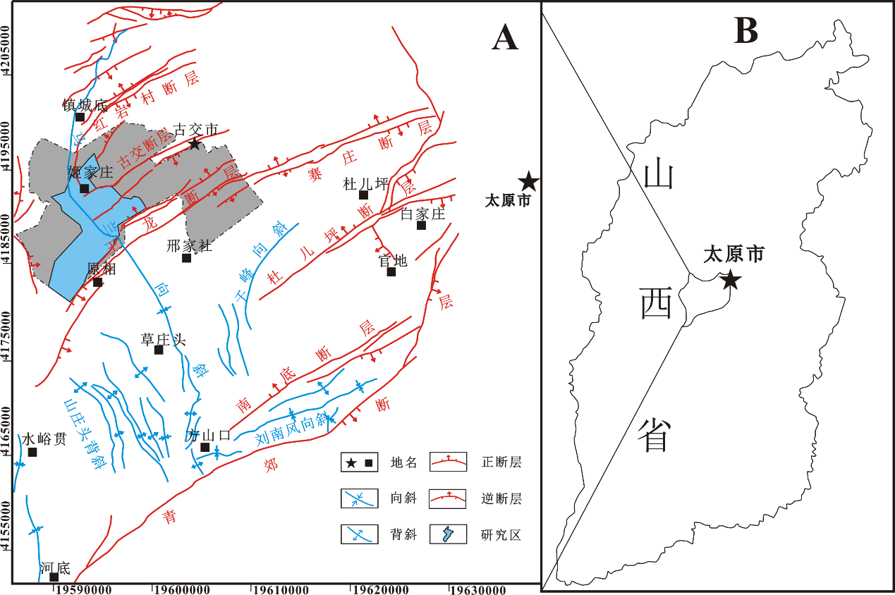
区域概况

Slide 4
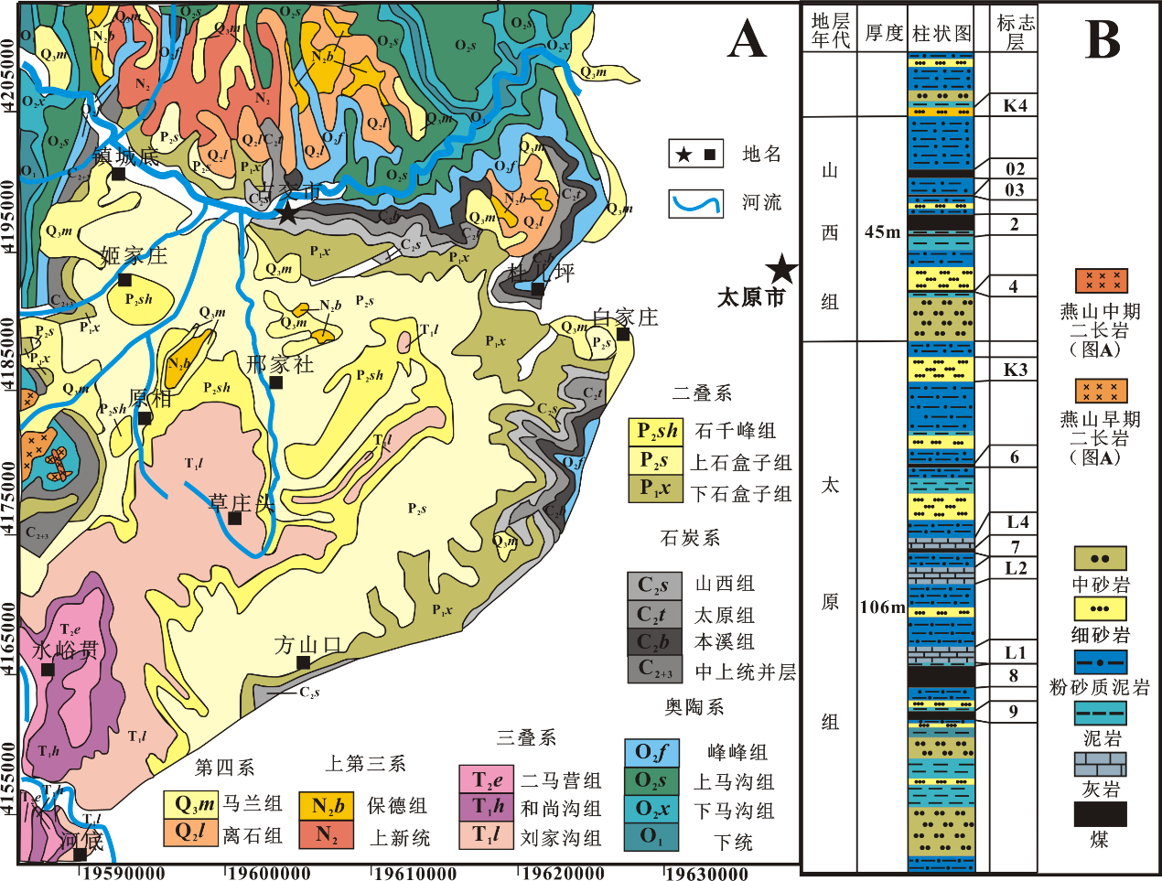
区域概况

Slide 5
区域概况
研究区生产现状
马兰井田是西山蓝焰煤层气公司煤层气生产区的重要组成之一。截至2015年5月7日，井田内共建设投产煤层气井210口，平均累计运行天数为1145天，累计运行天数最长为1587天，最短564天。平均单井日产气量258 m³/d，最高1025 m³/d。
制约生产的原因
（1）构造复杂
（2）煤级变化大
（3）全区位于地下水层的径流区
（4）开发制度不合理

Slide 6
研究内容及技术路线
（1）控制煤层气井产量的可分为地质因素和工程因素两大类，其中，地质因素是否通过控制煤层气含量，进而控制气井产气量？
（2）地质因素如何控制煤层含气性？
（3）研究区煤层气井产气量的主控因素是什么，是否存在区域差异？

Slide 7
研究内容及技术路线
提出适合马兰井田的开发方式
煤层气富集特征
一致
文献调研
煤层气产能主控因素
地质资料
煤层气富集区和高产区是否一致
排采资料
不一致
筛选
压裂资料
研究区产能特征

Slide 8
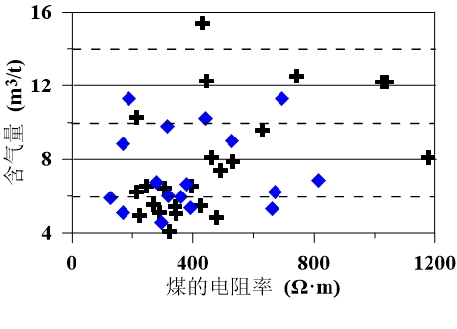
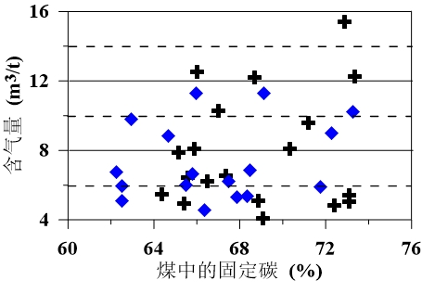
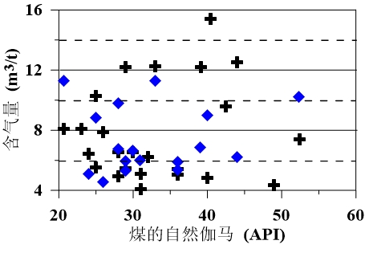
煤层气富集特征
煤层气集主控因素分析
——煤岩性质
（1）电阻率
（2）固定碳
（3）自然伽马
2# 煤
8# 煤

Slide 9
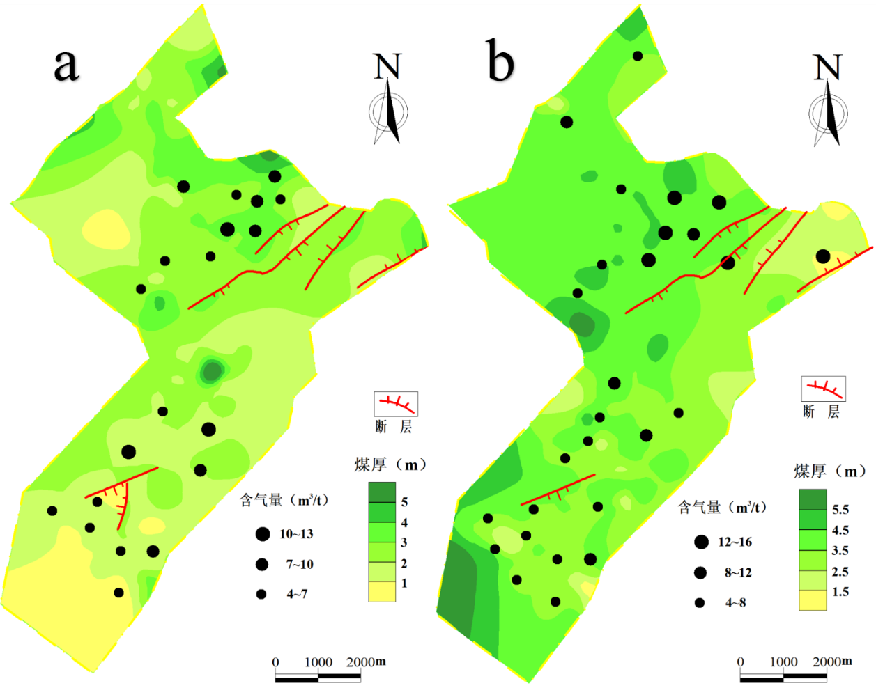
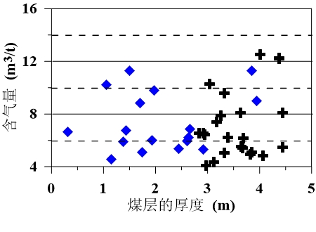
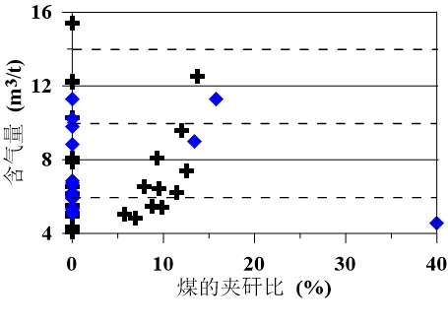
煤层气富集特征
煤层气集主控因素分析
——沉积特征
（1）厚度
（2）夹矸
（3）顶板岩性
2# 煤
8# 煤

Slide 10
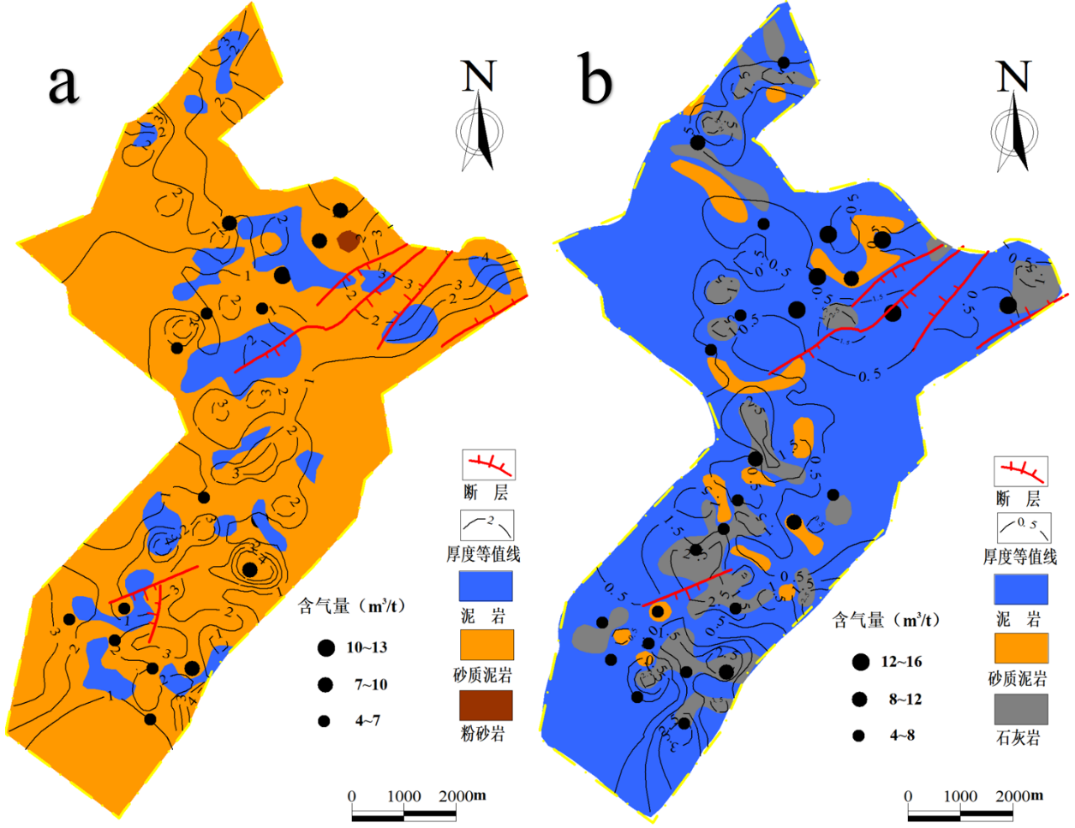
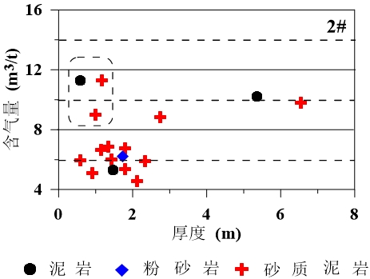
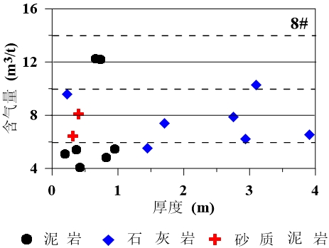
煤层气富集特征
煤层气集主控因素分析
——沉积特征
（3）直接顶

Slide 11
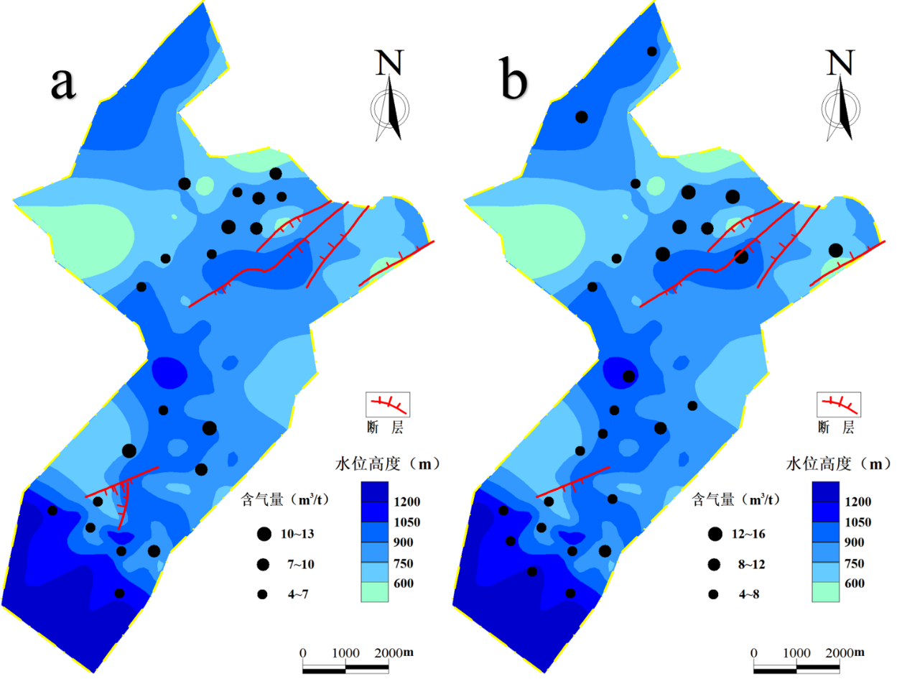
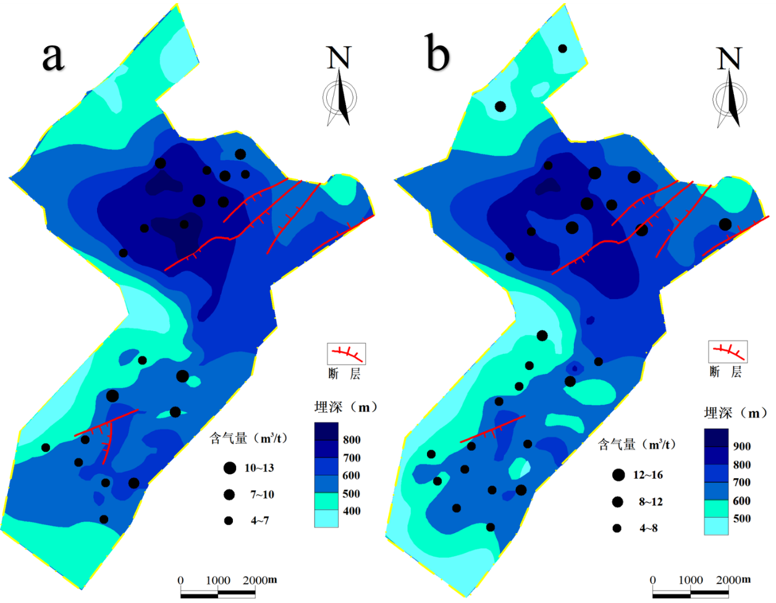
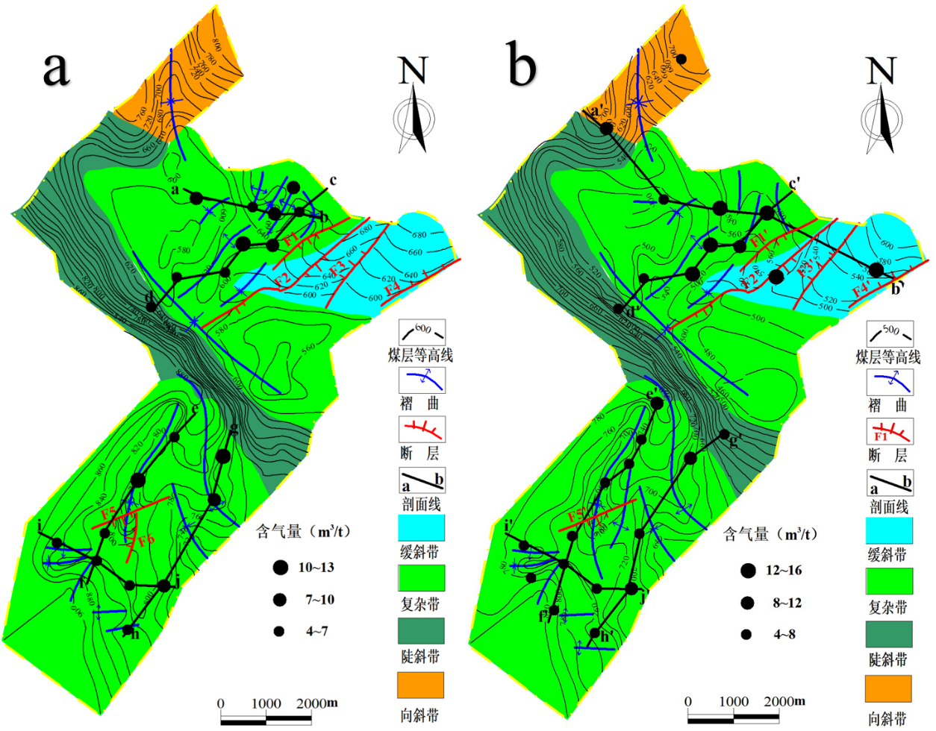
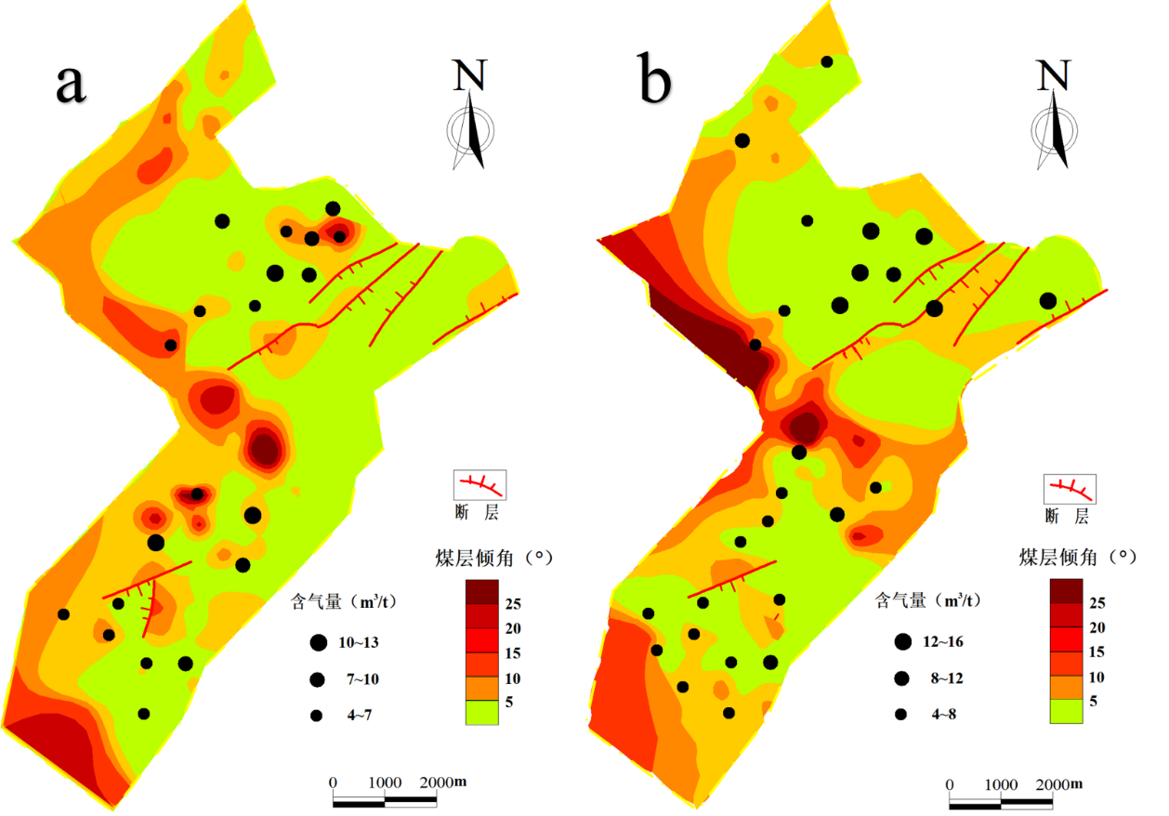
煤层气富集特征
煤层气集主控因素分析
——构造
——水位高度
——埋深

Slide 12
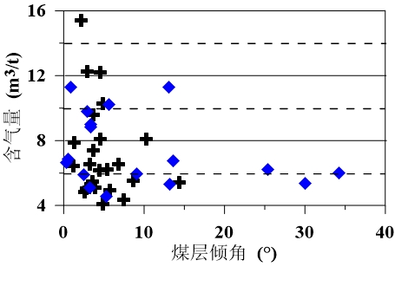
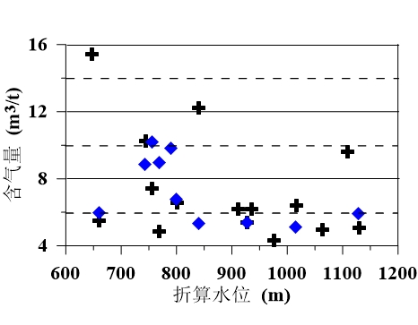
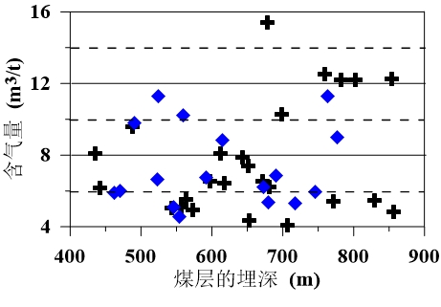
煤层气富集特征
煤层气集主控因素分析
——构造
——水位高度
——埋深

Slide 13
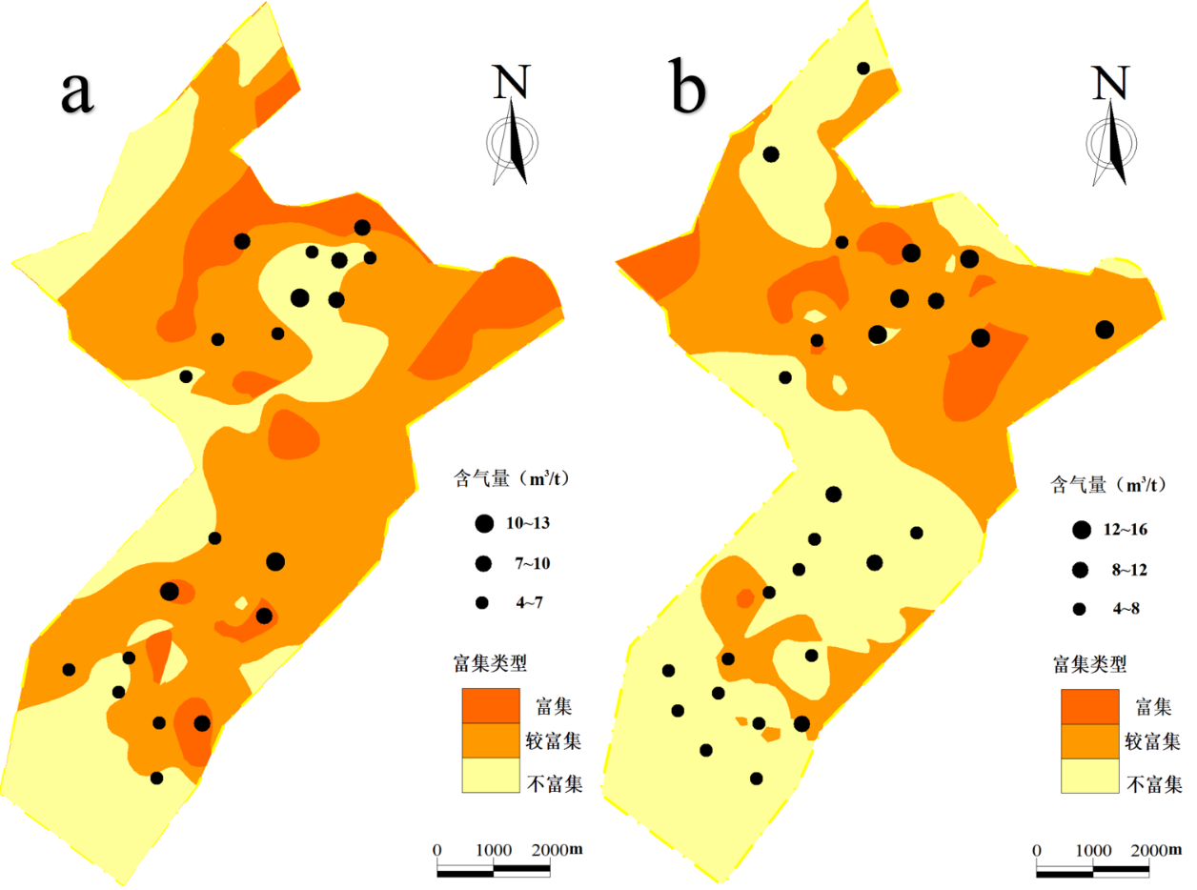
煤层气富集特征
预测富集区
8#评价指标 | 指标标度
 | 有利：3分 | 较有利：2分 | 不利：1分
构造 | 倾角<5°的北部复杂构造区； 倾角<5°的缓斜构造区 | 倾角<5°度南部复杂区块 | 倾角>5°； 陡峭单斜区；
电阻率 | >1500 | 750~1500 | <750
埋深 | >800 | 600~800 | <600
水位 | <700 | 700~900 | >900
2#评价指标 | 指标标度
 | 有利：3分 | 较有利：2分 | 不利：1分
构造 | 倾角<5°的复杂构造区； 缓斜构造区； 西北部向斜区 | 倾角5~10°的复杂构造区； 缓斜构造区； 北部向斜区 | 倾角>10°； 陡峭单斜区
顶板 | 厚度大于3m的泥岩或砂质泥岩 | 厚度2~3m的泥岩或砂质泥岩 | 细砂岩、粉砂岩、中砂岩；厚度<2m的泥岩或砂质泥岩
水位 | <800m | 800~1000m | >1000m

Slide 14
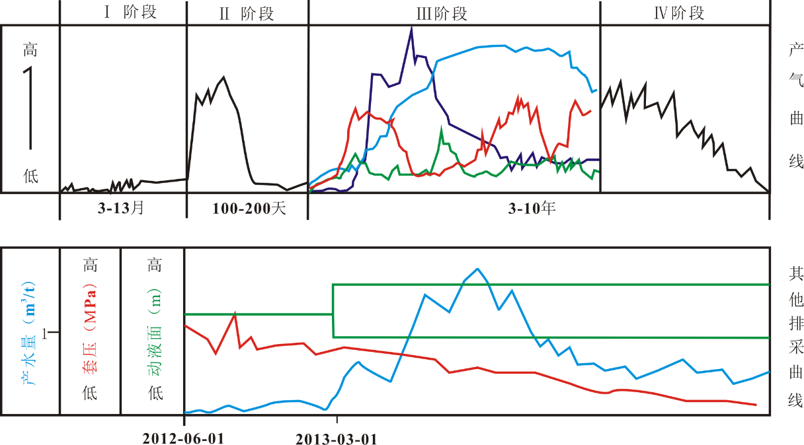
煤层气井生产特征
马兰井田煤层气井的排采特征
（1）平均日产水量低
（2）套压和动液面的变化规律
（3）马兰井田的产气阶段划分

Slide 15
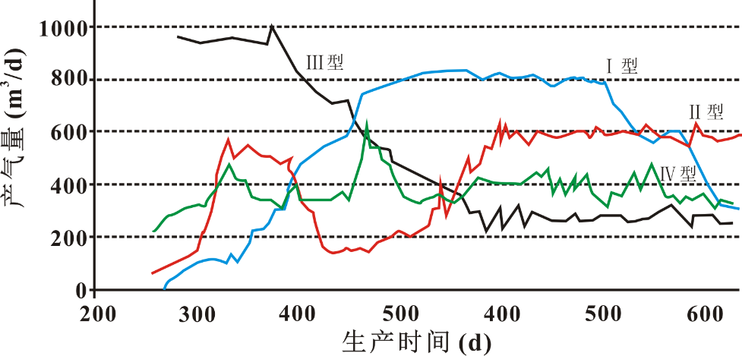
煤层气井生产特征
马兰井田产气类型分类
（1）根据产气量分类
低产井（<250 m³/d）、中产井(250~500 m³/d)、高产井（>500 m³/d）
（2）根据产气曲线分类
上升型或单峰型（Ⅰ）；波动型（Ⅱ）；衰减型（Ⅲ）；稳定型（Ⅳ）

Slide 16
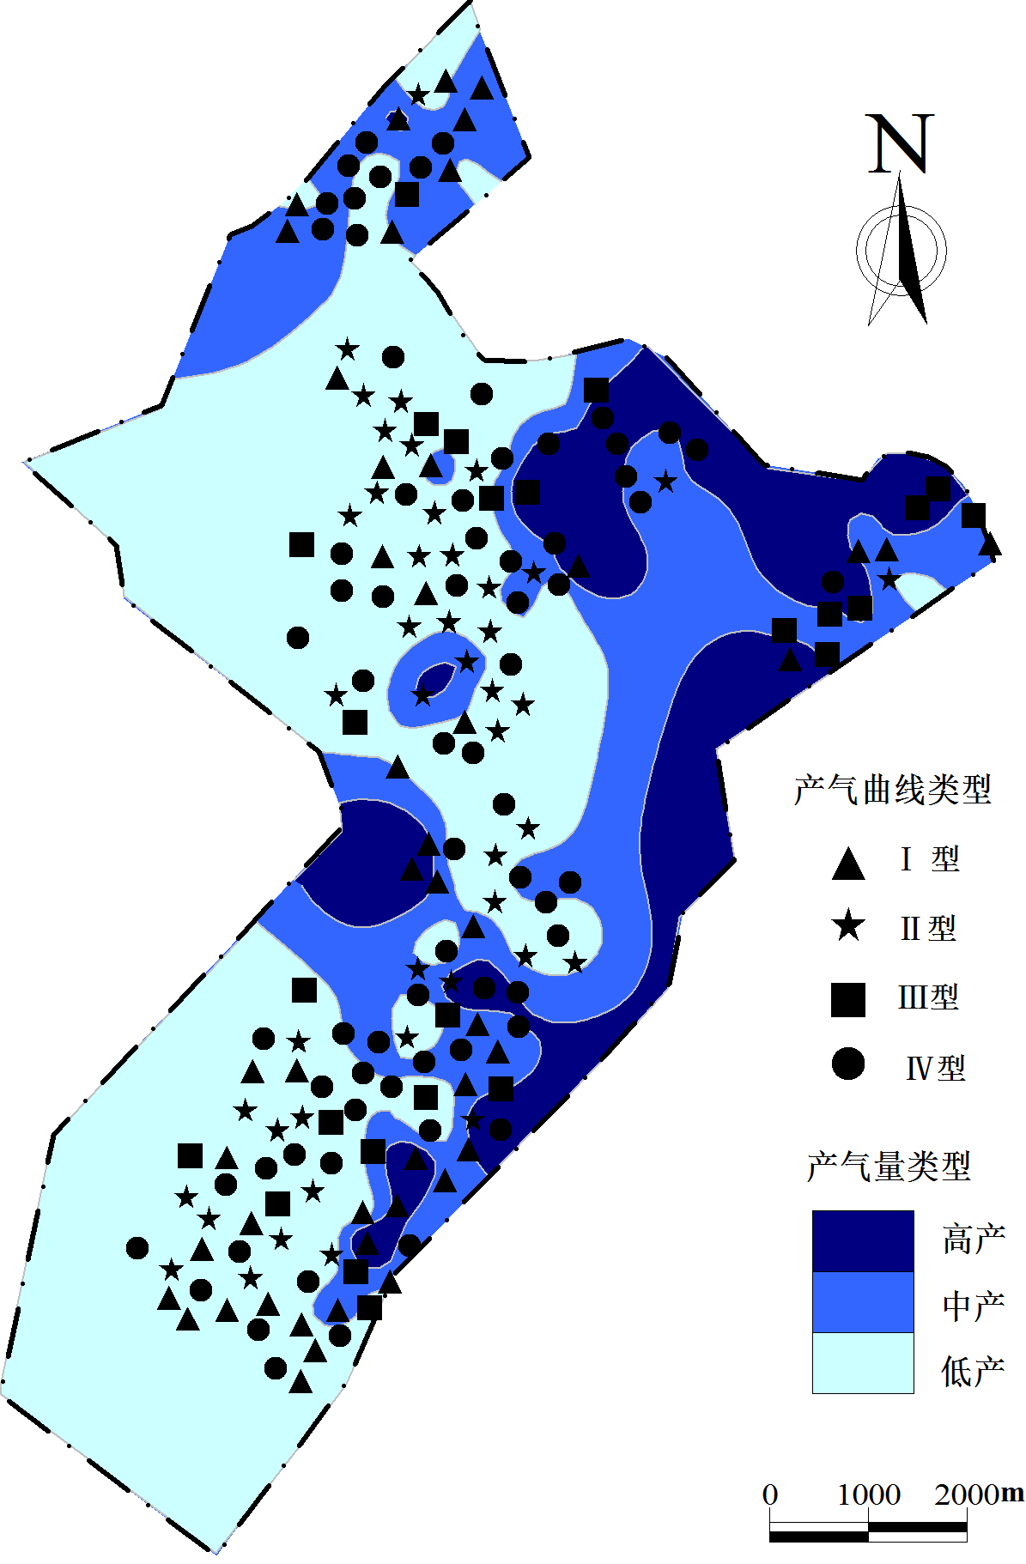
煤层气井生产特征
富集区与高产区对比

Slide 17
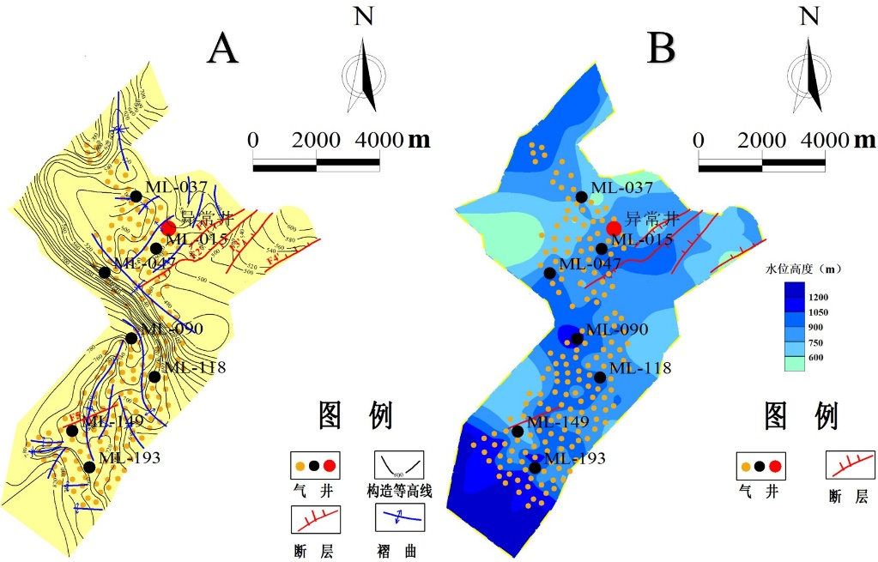
气井筛选
排除人为因素导致的产气异常——压裂中固井环损坏

Slide 18
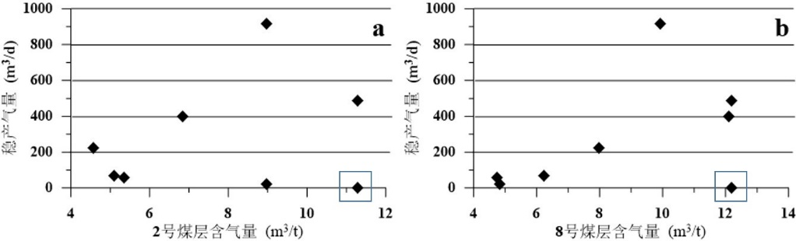
气井筛选
（1）含气量高但不产气

Slide 19
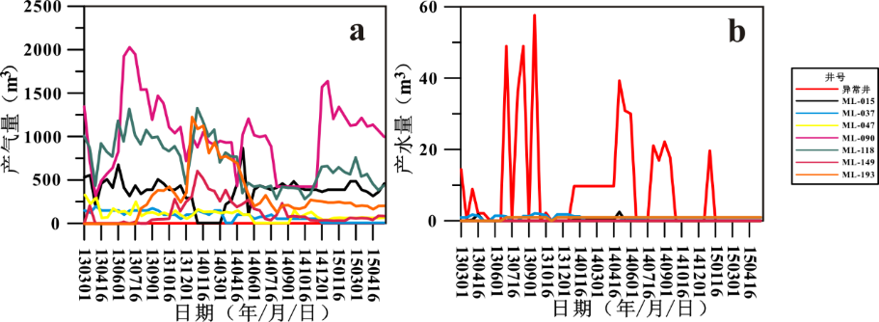
气井筛选
（2）异常高产水
13年月份 | 2月~5月 | 6月~9月 | 10月~12月
平均日产水量（m³/d） | 8.65 | 37.26 | 4.58
累计降水天数（d） | 14 | 51 | 8
注释 | 4天降雪 | —— | 3天降雪

Slide 20
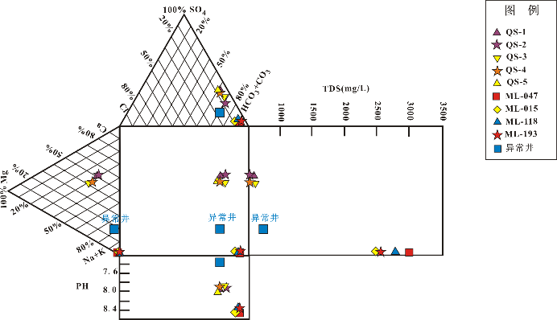
气井筛选
（3）水化学特征异常
名称 | QS-1 | QS-2 | QS-3 | QS-4 | QS-5 | ML-047 | ML-015 | ML-118 | ML-193 | 异常井
游离CO₂（mg/L） | 7.50 | 7.00 | 9.00 | 8.50 | 8.00 | 0 | 0 | 0 | 0 | 21.50

Slide 21
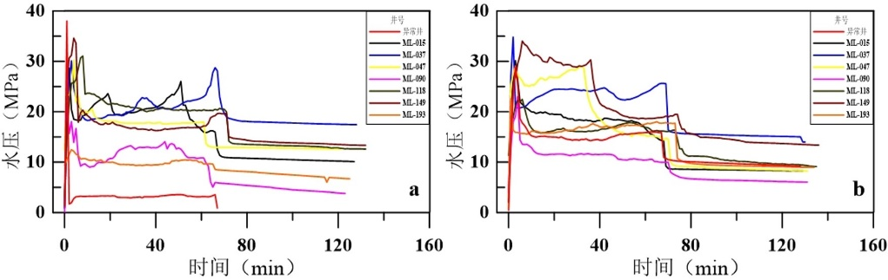
气井筛选
（4）水压曲线异常

Slide 22
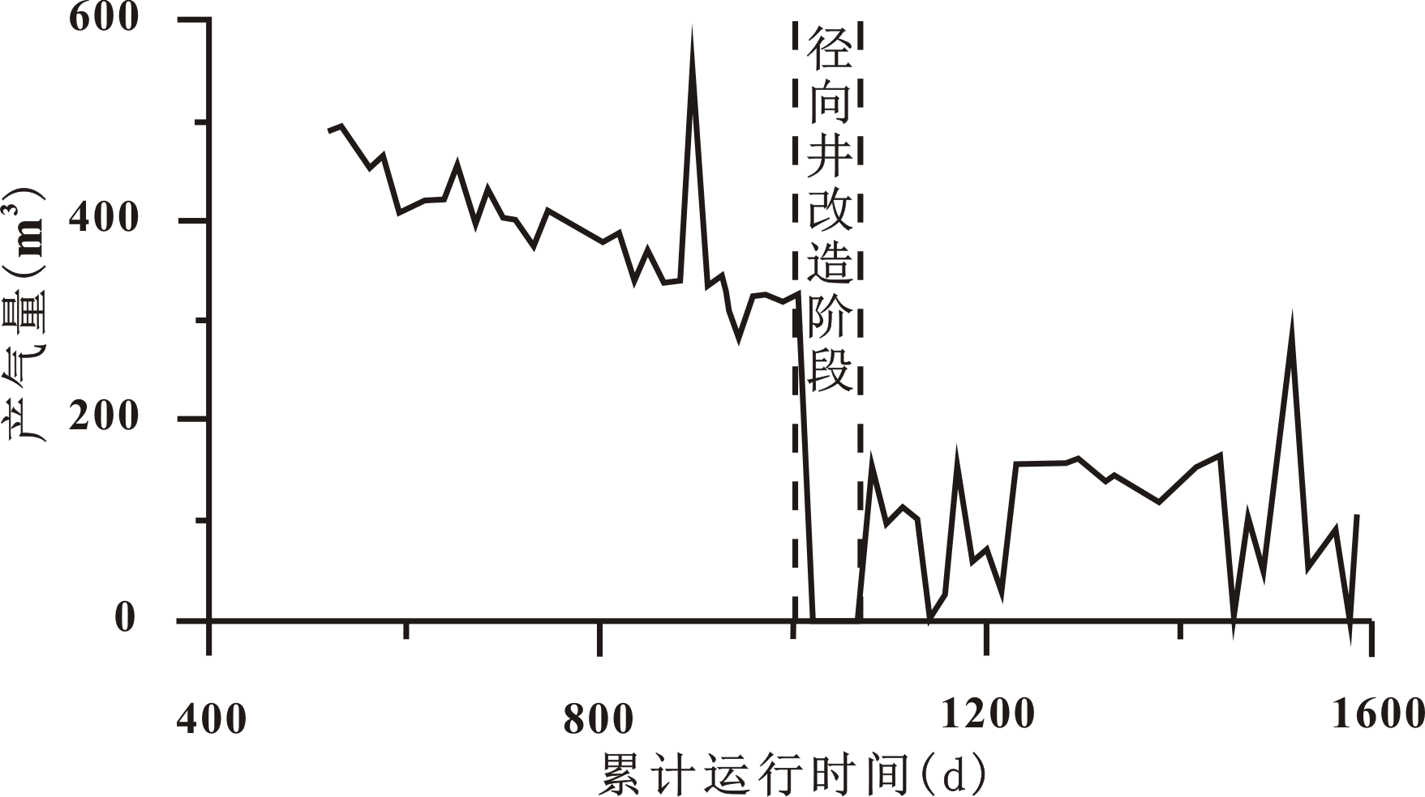
气井筛选
其他人为因素导致的产气异常
（1）多口井合计产气量
（2）排采过快
（3）人为改造气井

Slide 23
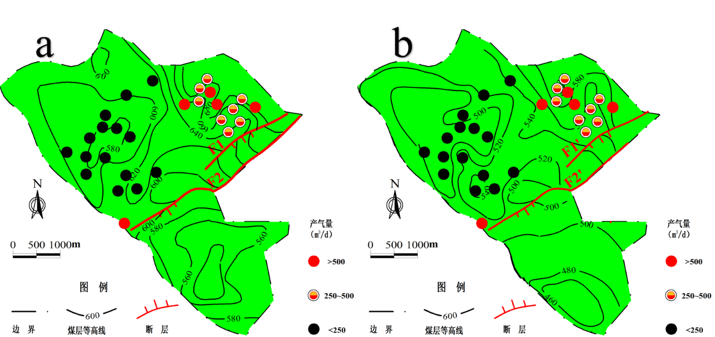
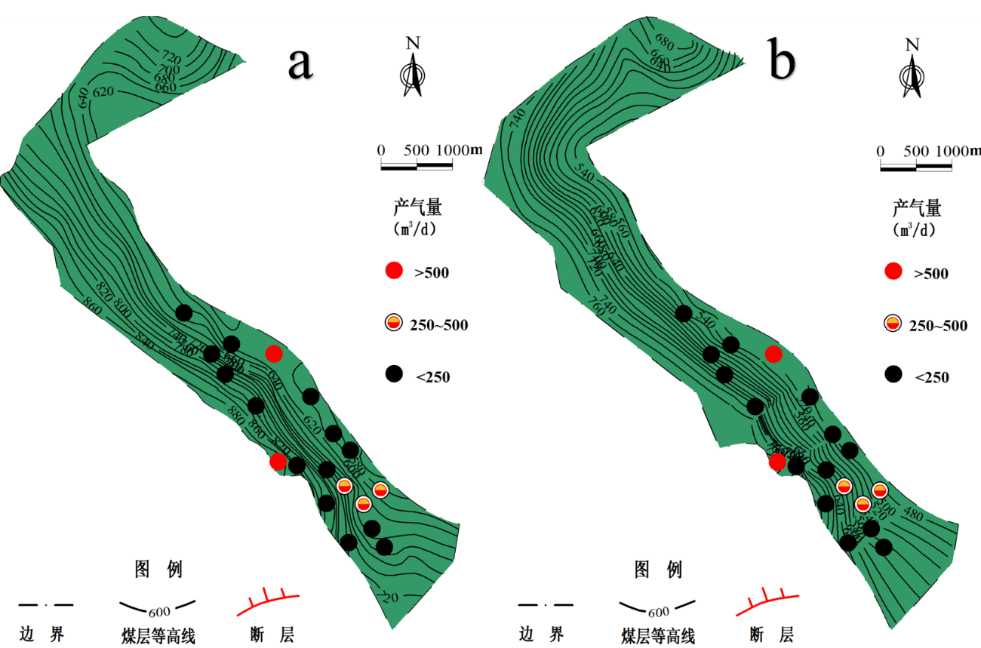
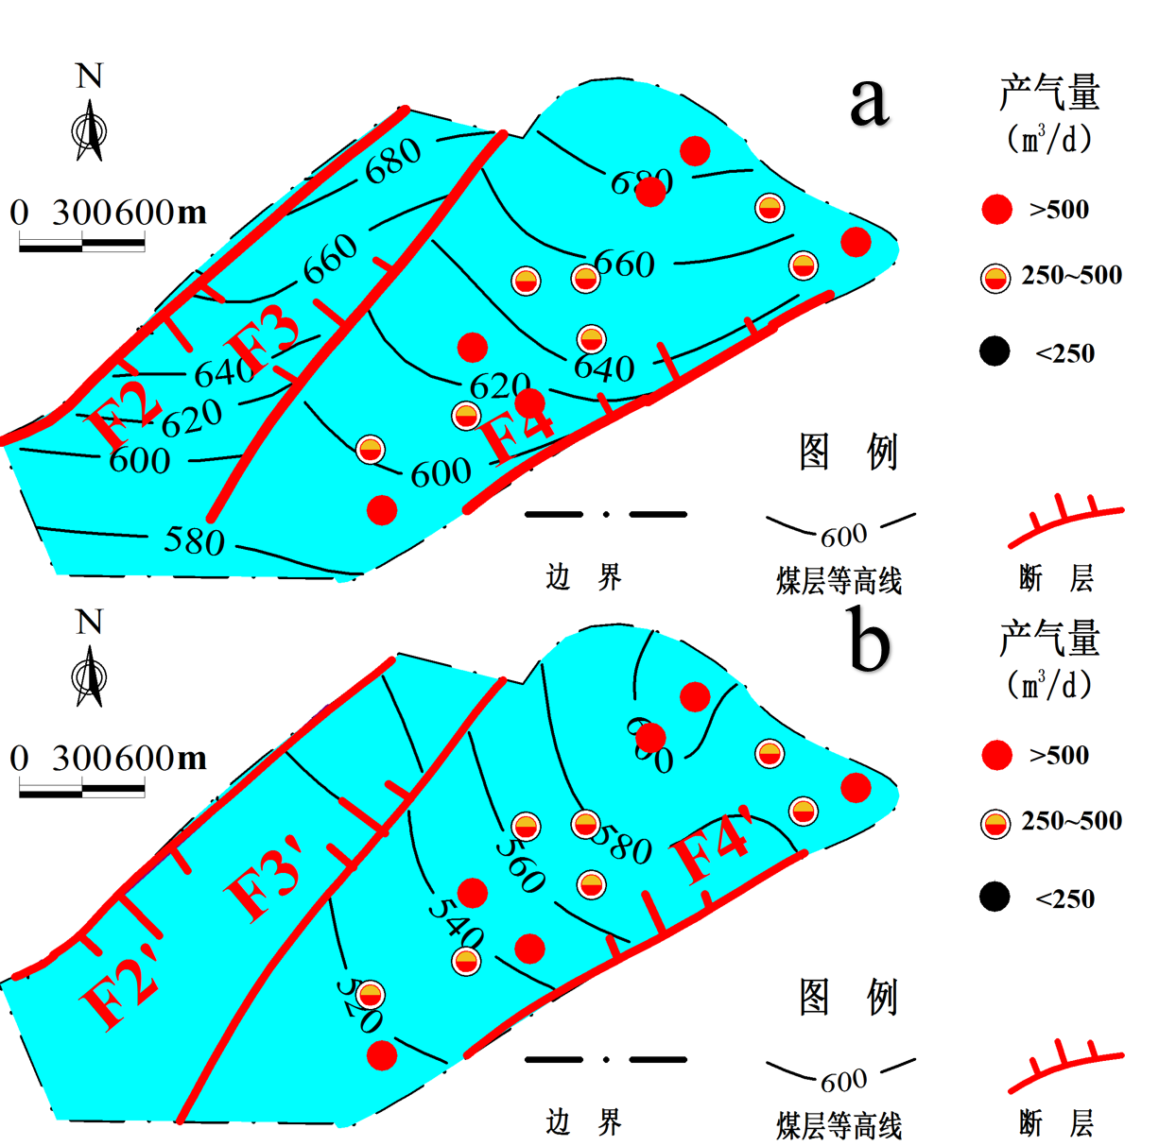
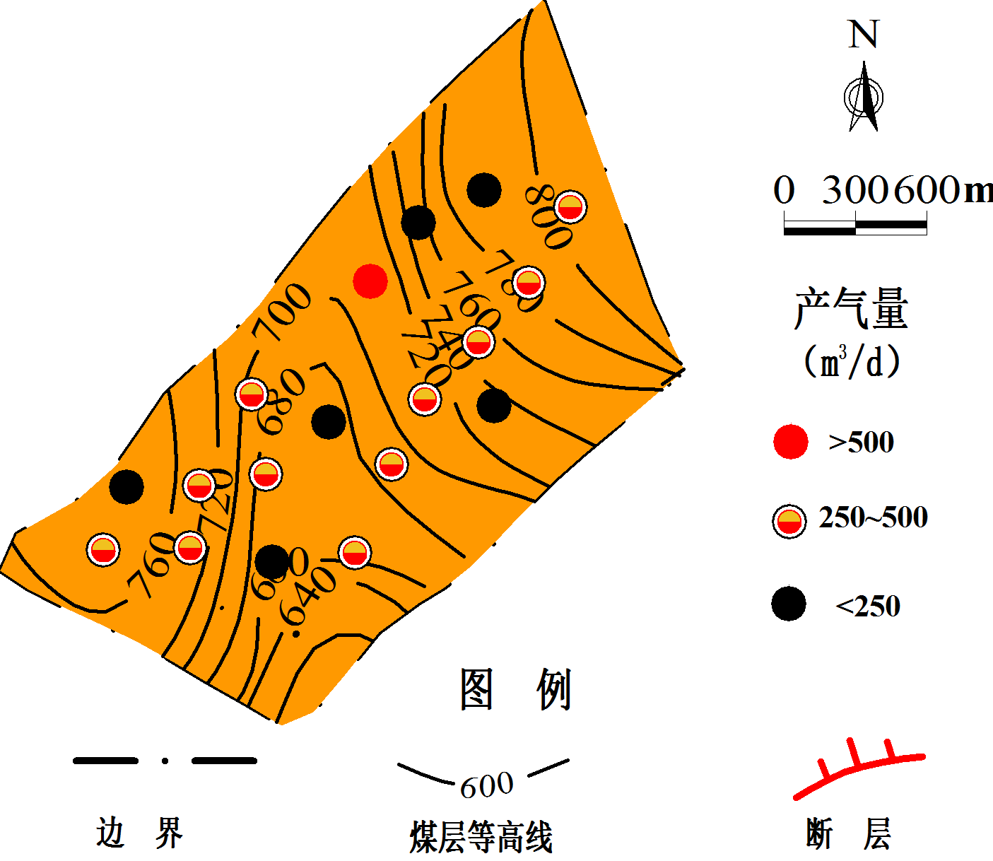
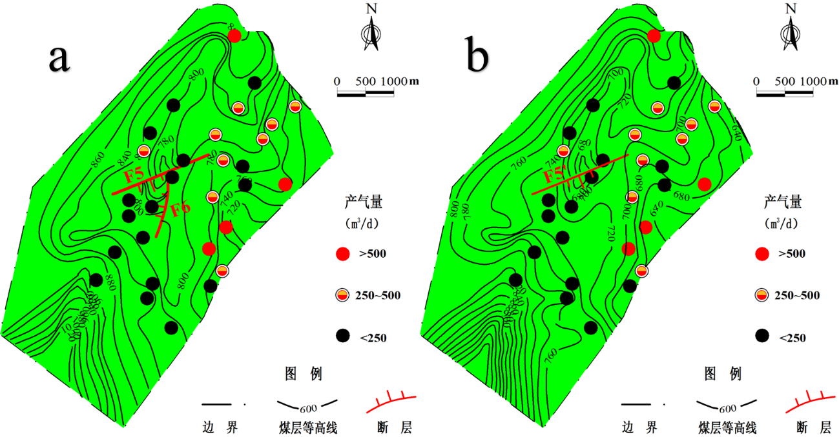
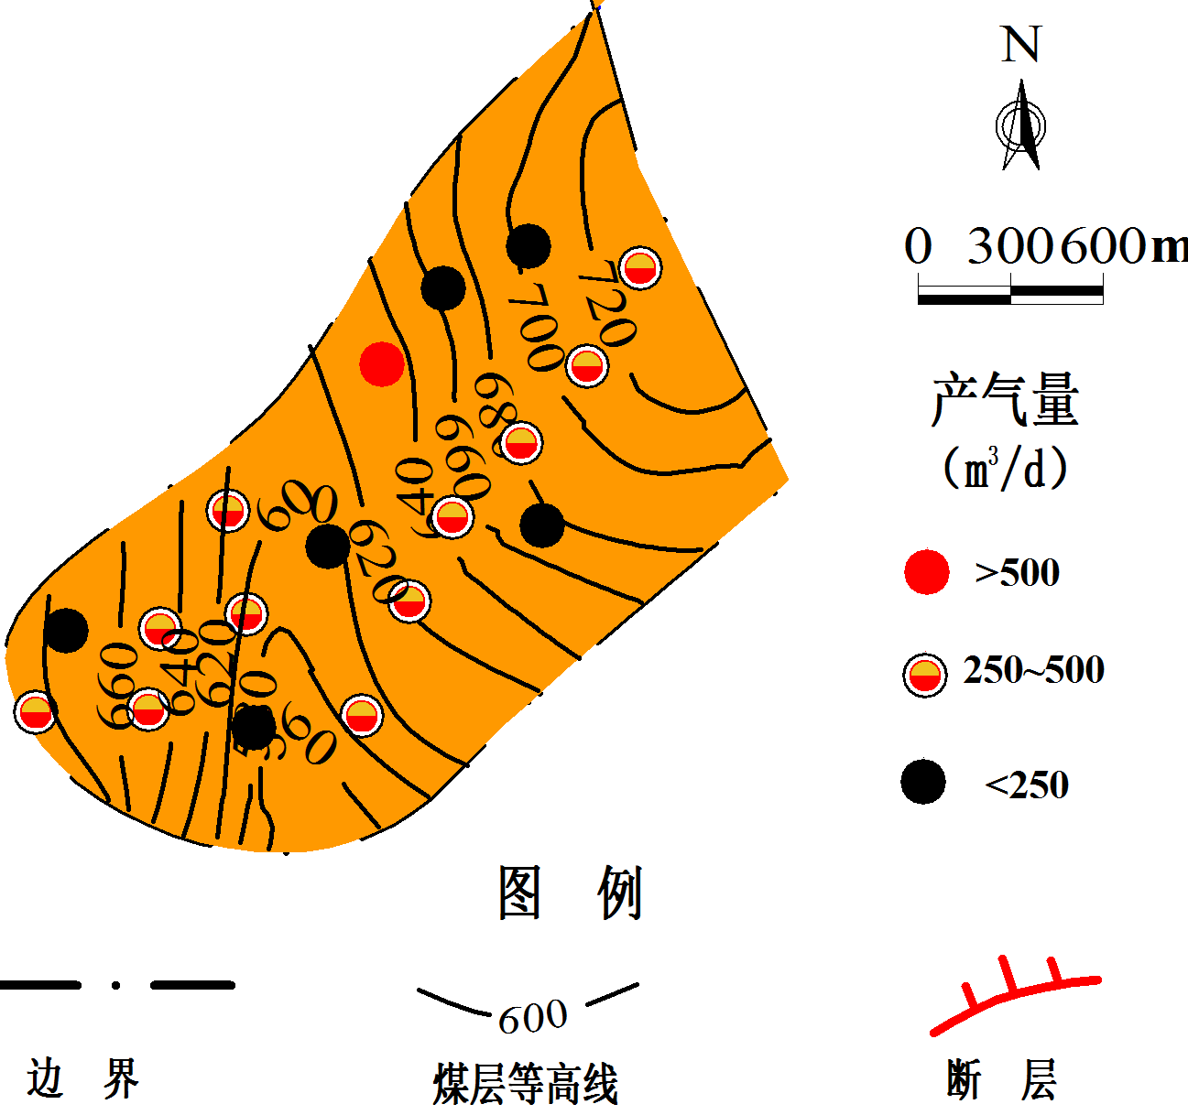
控制煤层气产量的因素
地质因素——构造分区
a
b

Slide 24
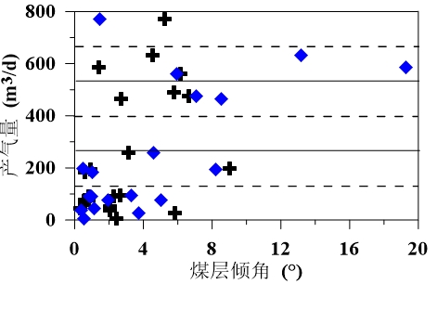
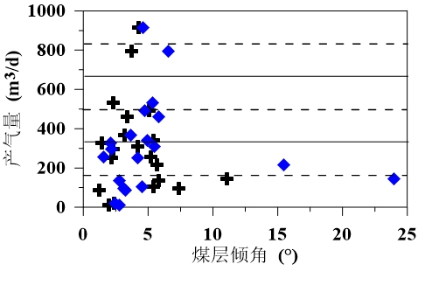
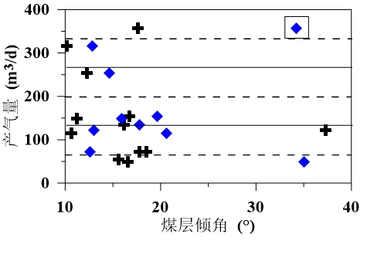
控制煤层气产量的因素
A区
B区
地质因素——
煤层倾角
2# 煤
C区
8# 煤

Slide 25
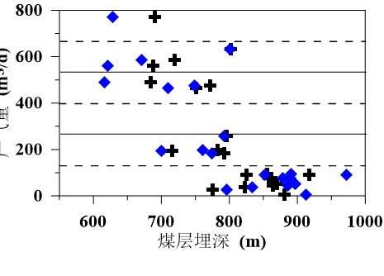
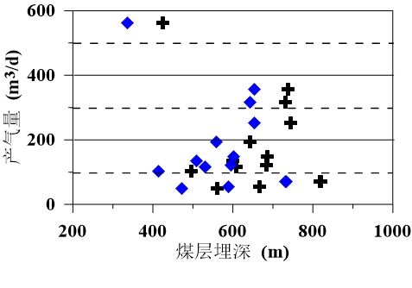
控制煤层气产量的因素
地质因素——煤层埋深
A区
C区
2# 煤
8# 煤

Slide 26
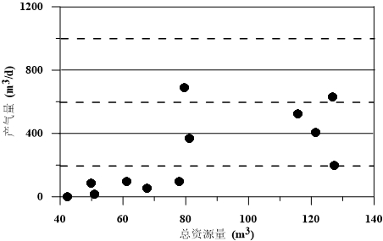
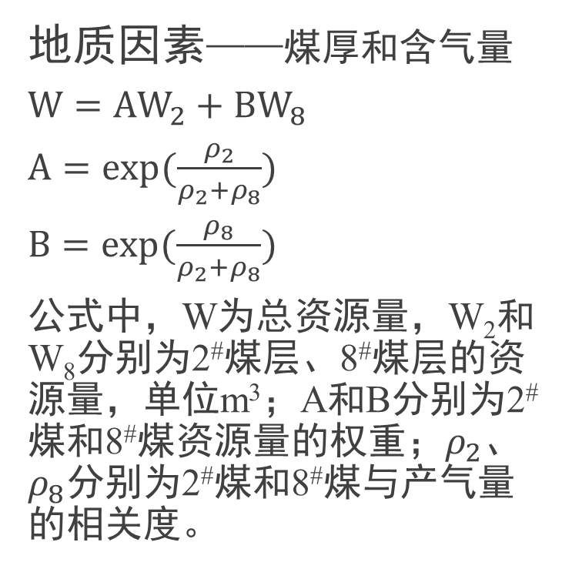
控制煤层气产量的因素
地质因素——煤厚和含气量
$W=AW_{2}+BW_{8}$
$A=exp(\frac{ρ_{2}}{ρ_{2}+ρ_{8}})$
$B=exp(\frac{ρ_{8}}{ρ_{2}+ρ_{8}})$
公式中，W为总资源量，W₂和W₈分别为2#煤层、8#煤层的资源量，单位m³；A和B分别为2#煤和8#煤资源量的权重；$ρ_{2}$、$ρ_{8}$分别为2#煤和8#煤与产气量的相关度。

Slide 27
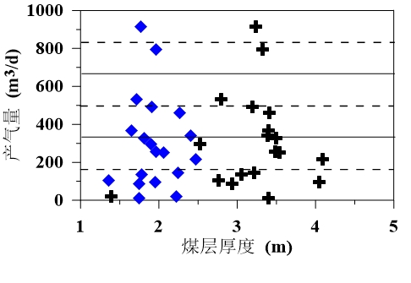
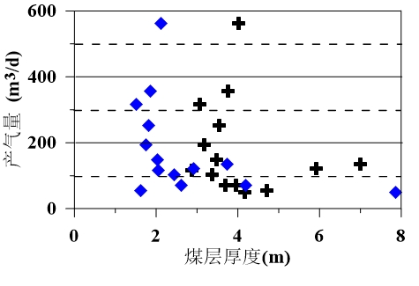
控制煤层气产量的因素
地质因素——煤层厚度
B区
C区
2# 煤
8# 煤

Slide 28
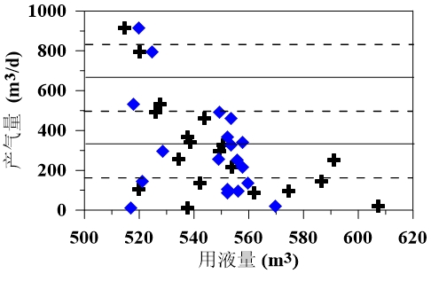
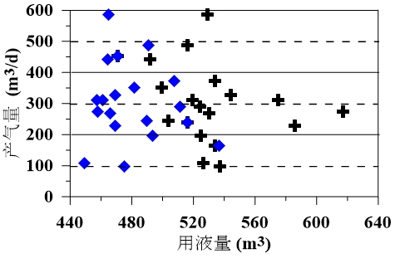
控制煤层气产量的因素
压裂因素——加沙量和用液量
B区
E区
2# 煤
8# 煤

Slide 29
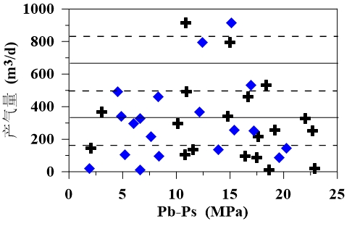
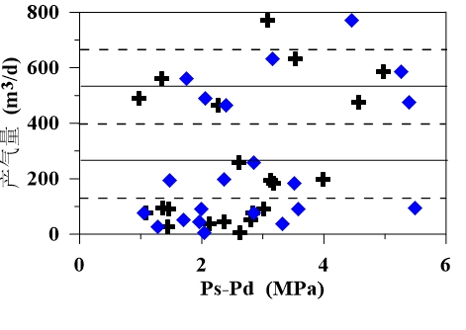
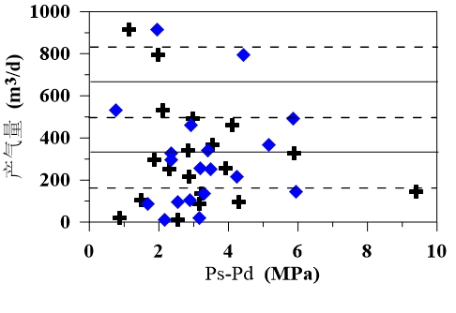
控制煤层气产量的因素
B区
2# 煤
压裂因素——
Pb-Ps和Ps-Pd
8# 煤
A区
B区

Slide 30
控制煤层气产量的因素
排采因素——平均流压
区块 分界 | A | B | C | D | E
构造 | 揉皱区（-） 向斜区（+） |  |  |  | 东翼（差） 西翼（-）
埋深 | 680~720m(-) 760~800m(+) 800~920(差) | 660~730m(-) 480~660m(+) | 730~820m(-) 560~730m(+) | 670~730m(+) 530~670m(-)

Slide 31
控制煤层气产量的因素
灰色关联度计算
区块 排序 | 全区 | A | B | C | D | E
1 | 2#煤层倾角 | 2#煤层倾角 | 2#煤层倾角 | 2#煤层倾角 | 8#煤层倾角 | 2#煤层用液量
2 | 8#煤层倾角 | 8#煤层厚度 | 平均流压 | 2#煤层用液量 | 8#煤层厚度 | 8#煤层用液量
3 | 2#煤层厚度 | 平均流压 | 8#煤Ps-Pd | 2#煤层厚度 | 8#煤Pb-Ps | 8#煤层厚度
4 | 8#煤Ps-Pd | 8#煤层倾角 | 8#煤层倾角 | 2#煤Pb-Ps | 8#煤Ps-Pd | 8#煤Ps-Pd

Slide 32
结论及建议
结论
（1）2#煤层和8#煤层的含气分布特征是构造、埋深和水位三个主要因素共同作用的结果；夹矸厚度、煤厚、固定碳以及煤层顶板厚度等参数，对煤层气含气性存影响边界存在边界值。
（2）马兰井田的煤层气井产能主控因素，与控制煤层气含气的主要因素一样，都是煤层的构造和埋深，但控制作用存在差异，说明地质因素并非通过影响含气量而影响产气；在不同区块内产气量的主控因素存在差异。

Slide 33
结论及建议
建议
（1）马兰井田大部分区域的气井布置，应根据煤层倾角选址，倾角过大、倾角过小且埋深较大的煤层不利于开采；E区块在压裂中应避免大量使用压裂液。
（2）马兰井田的投产气井较多，且产气效果较差，在为获得合理排采经验前，不利于增加投产气井数量；井田内，高含气低产气井，可以通过封堵2#煤层处的压裂孔，以减弱该井位处高产水特征，实现对8#煤层煤层气的开采。

Slide 34
请各位老师批评指正！

